Slide 1
Облицовка фасадов
Естественным и искусственным камнем.

Slide 2
Натуральный (природный) камень
Есть такая поговорка, что встречают по одежке. Но если ее перефразировать под дом, то -по фасаду. Внешнему виду дома, тому, что называется фасадный декор, стоит уделять особенное внимание. При его строительстве стоит учитывать последние тенденции в дизайне и архитектуре. Красивые фасады поражают своим разнообразием фактур, материалов, окрасок. Вы можете воплотить в жизнь любой свой каприз, даже самый неординарный. Фасады из натурального камня обладают высокой прочностью. Это значительно облегчит вам жизнь при эксплуатации. Работать с таким материалом очень удобно, несмотря на его громоздкость.

Slide 3
Облицовка фасадов натуральным камнем преимущества
Прежде всего, это то, что не выходит никогда из моды. Любой стиль – ампир, модерн, минимализм – возможен и легкодоступен. Профессионалы своего дела помогут вам определить направление и совместить наиболее удачные элементы декора, которые подойдут именно для вашего случая, для вашего дома.
Фасады натуральные включают в себя большое количество различных элементов и составных частей. Например, колонны, вазы, амфоры, балконы, подоконники, различные замки и накладки могут изменить внешний вид вашего дома или дачи. Удобен в транспортировке, обработке, ослепителен по красоте, силен по прочности – это все можно с уверенностью сказать про натуральный камень для фасадов. Он является воплощением лучших дизайнерских решений при отличном качестве.
Облицовка фасадов камнем начинает стремительными темпами оккупировать целые улицы и даже города. При этом сохраняется такое важное качество, как индивидуальность. Фасады домов из камня – это неповторимый стиль и гордость за свое жилище. Такого вида облицовка выдерживает проверку временем, обработками, эксплуатацией.
Камень для фасадов в применении очень удобен и совместим с другими отделочными материалами.

Slide 4
Облицовка фасадов песчаником – создайте тепло и уют в вашем доме
Этот вид относится к натуральным камням. Это порода осадочного происхождения, представляющая собой зерна, связанные друг с другом веществами минерального происхождения. Применяется в строительстве и дизайнерской работе разновидность песчаника, имеющая желтый цвет. В России эта порода добывается в горах Кавказа. После процесса добычи идет обработка сырья на специализированном оборудовании.
Одно из главных достоинств этого камня – экологичность. Это значит, что он не оказывает никакого отрицательного воздействия на организм человека. Облицовка фасадов песчаником показана на нашем сайте. Декоративные элементы из этого камня придают дому положительный, уютный и теплый образ. Также этот материал может выполнять функцию теплоизолятора. То есть потери тепла в вашем доме понизятся на двадцать-тридцать процентов. Поэтому она является довольно экономичным вариантом декора.

Slide 5
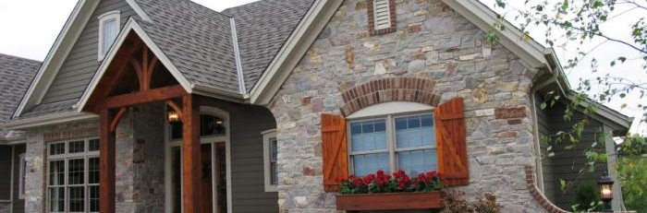
Фасад (песчаник)

Slide 6
Облицовка фасада известняком – гармония и благородство
Белый камень – это горная порода, имеющая происхождение осадочного типа. Известняк имеет органическое происхождение и состоит из карбоната кальция. Его добывают в прикаспийских горах, и он имеет хорошую прочность и состав.
Цвет этого материала белый, с небольшими вкраплениями. Поэтому облицовка фасада известняком отлично смотрится с такими веществами как песчаник, доломит или ракушечник. Чаще всего из них заказывают оформление дверей, лепнин, окон и других различных декоративных элементов. Именно цвет и состав известняка придает этому материалу благородный и неотразимый вид.

Slide 7
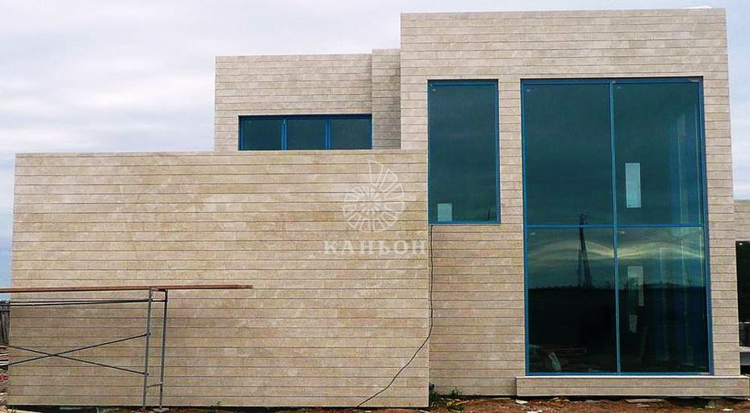
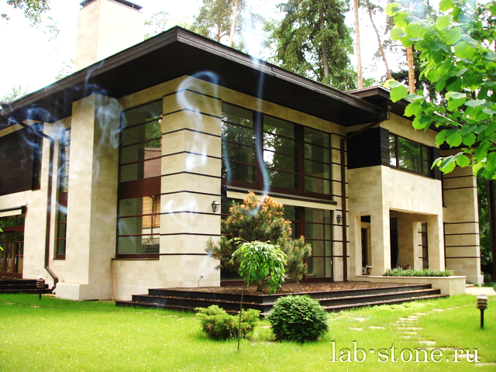
Фасады (известняк)

Slide 8
Отделка дома камнем – на чем остановить выбор
Уже много времени прошло, с того времени, как популярностью в народе стала пользоваться этот вид работ. Отделка фасадов камнем предполагает использование только экологически чистых материалов. Кроме того, это отличный материал по прочности и другим характеристикам.
Натуральный камень для отделки фасадов может быть самого разного вида. Но две основные группы – это драгоценные и недрагоценные. Обращаем внимание, драгоценные это не те, которые используются в украшениях. Их называют так из-за своей уникальности.
Камень для облицовки фасадов, если применять его правильно, поражает своей красотой. В Древнем Египте использовали именно этот материал при строительстве зданий и сооружений. Считалось, что у этого материала есть память и он может хранить в себе информацию. Облицовка фасадов гранитом становится более загадочным с возрастом. Такие здания принимают особый, оригинальный и уникальный вид.
В любом случае, облицовочный камень для фасадов – это правильный выбор, если вы цените качество, уверенность и надежность.

Slide 9
Вы всегда можете выбрать облицовку: гранитом. Этот материал по праву считается очень износостойким камнем и зарекомендовал себя как строительный материал первостепенной важности, в виду его значительной твердости, способности обтесываться без сколов и принимать полировку. Недаром он принадлежит к числу самых распространенных облицовочных камней для фасадов частных домов естественного происхождения. Гранит славится также своей исключительной декоративностью и возможностью получения крупных блоков. У нас Вы можете заказать серый гранит — весь спектр от светлого до темно-серого, красный и розовый, оранжевый и так далее;
известняком. На протяжении многих веков именно известняк был тем материалом, которые зодчие использовали для облицовки фасада жилого дома уже не одно столетие, применяли для укрепления речных берегов и постаментов. Вы можете убедиться сами, что выполненная нашими профессионалами облицовка или отделка известняком способна полностью преобразить визуальное состояние любого здания, коттеджа или загородного особняка. Одним из основных плюсов, который дает отделка фасада камнем известняк, - становится уникальная долговечность покрытия, что подтверждают своим наглядным примером тысячи зданий во всем мире со столетней историей, не потерявшие своего привлекательного внешнего вида. Следующее, не менее важное качество данного материала, - благородная красота, придающая каждому зданию одновременно эффектный и строгий вид.

Slide 10
Наиболее распространенные виды камня
Гранит — природный камень магматического происхождения, который состоит из кварца, плагиоклаза, калиевого полевого шпата и слюд. Цветовая гамма: серый, красный, бордово-красный, красно-розовый, розовый, коричнево-красный, серо-зеленый, черно-зеленый с крупными светлыми вкраплениями. Одна из самых плотных, твёрдых и прочных пород. Используется в строительстве в качестве облицовочного материала.
Известняк — природный камень осадочного происхождения, белого цвета, состоящий из карбоната кальция (кальцита).
Мрамор является самым популярным и элитным камнем среди натуральных камней. Мраморные камины и лестницы сегодня являются отличным решением для того, чтобы устроить красоту и роскошь в своем доме.
Кварцито-песчаник — натуральный камень, монолит осадочного происхождения, породообразующим минералом которого является кварц. Цветовая гамма: желтые, бежевые, серые природные оттенки с ярко выраженным рисунком.

Slide 11
Кварцит — природный камень, который относится к метаморфическим горным породам, состоящим в основном из кварца и слюды. Цветовая гамма: серо-зелёные и желто-коричневые природные оттенки, с серебристыми вкраплениями слюды.
Сланец — обобщённое название различных горных пород с параллельной слоистостью и способностью расщепляться на отдельные пластины; природный камень темно-зелёного, серого, коричневого, желтого, красного и др. оттенков.
Порфир — природный камень, который относится к мелкокристаллической магматической горной породе с крупными включениями кристаллов кварца. Цветовая гамма: темно-красные, коричневые природные оттенки, с черными вкраплениями.
Доломит — природный камень осадочного происхождения, состоящий целиком из минерала доломита. Цветовая гамма: розовые, желтые природные оттенки.
Оникс является декоративно-поделочным камнем. У этого камня необычная расцветка, красивые и тонкие полоски придают ему необычную красоту.

Slide 12
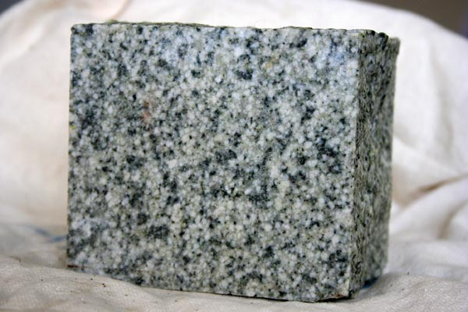
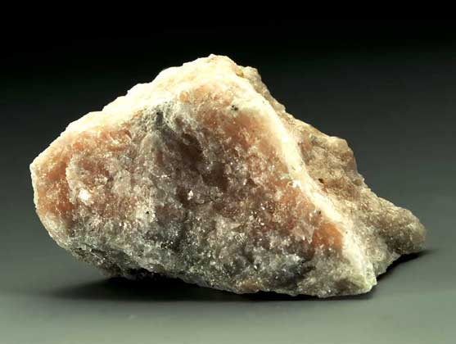
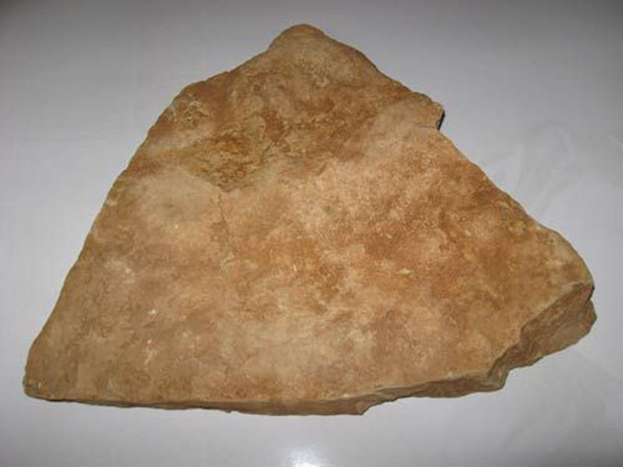
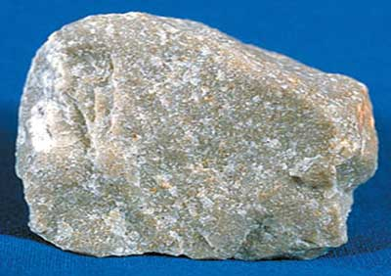
< Гранит
Мрамор >
< Известняк
Кварцит >

Slide 13
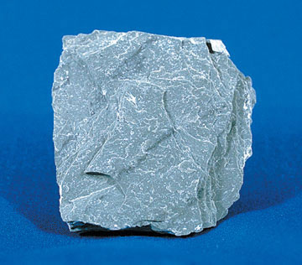
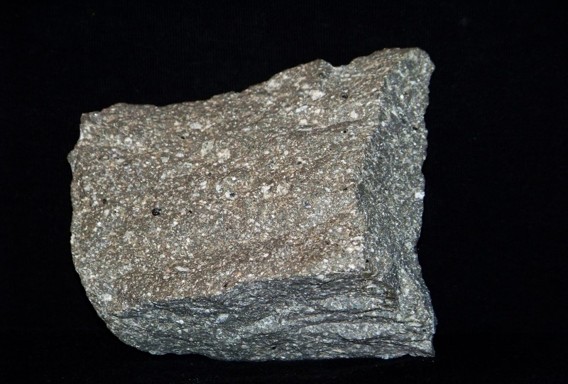
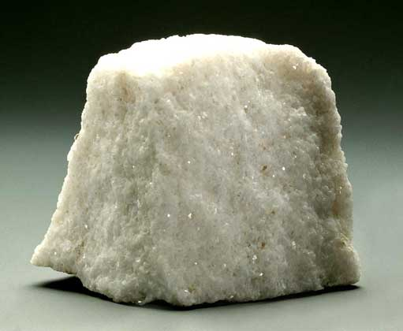
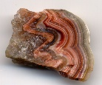
< Сланец
Порфир >
< Доломит
Оникс >

Slide 14
Искусственный камень
Город порядком надоел унылым пейзажем бесконечных «силикатных» и панельных построек, один вид которых способен вызвать приступ депрессии. Чтобы сделать постройку максимально привлекательной для глаз, нужно как следует позаботиться о ее внешнем виде — стенах и фасадах. Есть несколько способов сделать фасад дома неповторимым, индивидуальным и, вместе с тем, прочным и долговечным. Хорошим материалом для облицовки фасадов является природный камень. Он экологичен и долговечен. Но также хорошо известна и его «капризность» — нужно учитывать варианты соседства пород, иначе, в качестве протеста, они начнут трескаться и крошиться, требовательность к составу раствора и присутствие дополнительного крепежа из-за своей тяжеловесности. Прекрасной альтернативой природному камню является искусственный камень. Внешний вид его полностью имитирует натуральные породы так, что отличить их способен разве что специалист и, вместе с тем, он полностью лишен всех недостатков природного материала.

Slide 15
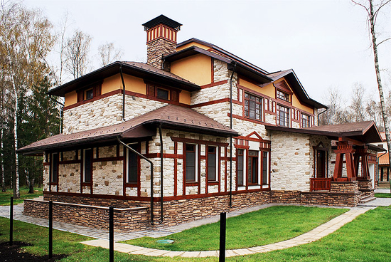
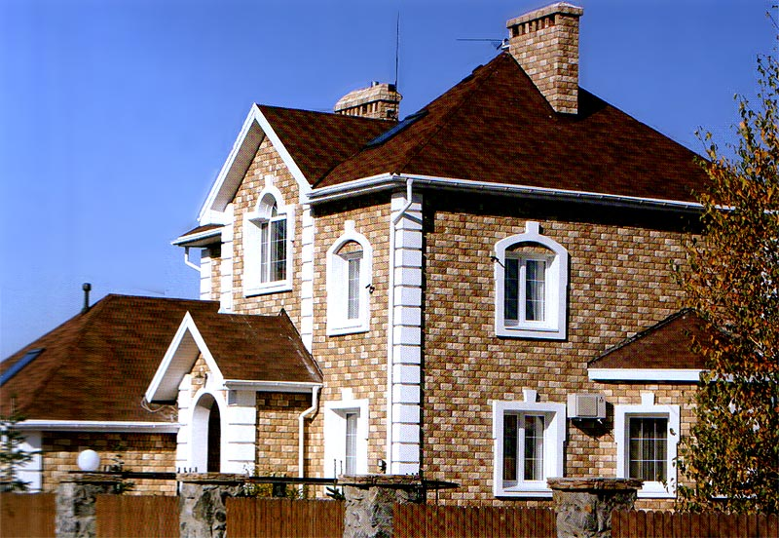
Монтаж искусственного камня намного дешевле, проще и быстрее природного. Готовые плитки сравнительно легки, укладываются на клей и не требуют дополнительного крепления анкерными болтами. Благодаря идеально ровным формам плиток, стыки между ними незаметны и позволяют создавать равномерную поверхность, не требуют долгой и трудоемкой подгонки, как природный камень. Такого понятия, как несовместимость материала, при облицовке искусственным камнем, не существует вообще. Плитки с легкостью крепятся на любых видах поверхностей — силикатных, бетонных, деревянных, металлических. В отличие от природного камня, требующего работы высококлассного, опытного, и как следствие, дорогостоящего мастера, уложить искусственный камень не представляет труда любому специалисту-облицовочнику. Все эти факторы значительно удешевляют и ускоряют процесс строительства.

Slide 16
Производится искусственный
камень с помощью инновационной технологии вибролитья и с использованием эластичных форм заполнения. Форма отображает поверхность имитируемого камня до мельчайших деталей, а процесс вибрации позволяет заполнять все самые мельчайшие неровности формы и обеспечивает абсолютно безупречный оттиск. Кроме того, камень получается очень плотный, не содержит на поверхности и в теле воздушных пазух и пустот. Уникальной является и окраска камня. Подкрашивается не только раствор, но и, частично, форма, что дает эффект перехода полутонов, а благодаря материалу, из которого изготавливается форма, совершенно отсутствует эффект смазывания. Для производства искусственного камня используются портландцемент, легкие или тяжелые заполнители, модифицирующие химические добавки, пигментные красители.

Slide 17
Поверхность
искусственного камня может имитировать структуру и цвет, как любого природного камня, так и быть абсолютно фантазийным, плодом дизайнерского полета мысли. По желанию, поверхность можно сделать матовой или глянцевой. Плитки для облицовки фасада из искусственного камня изготавливаются любого размера, в зависимости от способа применения. Ведь этот материал с успехом можно использовать в самых разных строительно-облицовочных работах. Из него получается очень красивая и прочная тротуарная плитка, приобретают благородный и изысканный вид колонны, камины, фасады, отдельные элементы интерьера. Заборы из искусственного камня превращаются из простого ограждения в привлекательную достопримечательность. Еще искусственный камень абсолютно экологичен. Он не впитывает в себя влагу, грязь, жиры, не выделяет токсических веществ, чего нельзя сказать о многих природных камнях. Искусственный камень с легкостью очищается от любых загрязнений с помощью воды и любого моющего средства. Причем, состав моющего средства никак не отражается на внешнем виде и физико-химических характеристиках материала. Также, огромным плюсом этого материала, является неподверженность заражению грибками, плесенью, болезнетворными микроорганизмами.

Slide 18
Восемь причин выбрать фасады из камня:
Почему сегодня в основу многих дизайнерских проектов вписана облицовка фасадов камнем? Причин этому несколько.
1. Фасады из камня достаточно уместны не только при внешней отделке зданий и сооружений, но и при внутренней (популярны сейчас колоны, камины, просто отделка стен и другое).
2. Такой отделочный материал – прекрасный защитник стен здания от внешних неблагоприятных воздействий. Это отличное подспорье для гидроизоляции, но и для тепловой защиты здания.
3. Облицовка фасадов камнем декоративным не требует долгой подготовки поверхности укладки, так как это совсем не «капризный» материал отделки.
4. Все представленные в нашей коллекции фасады из камня дополнительно имеют элементы для отделки проемов окон и дверей, угловые элементы, что очень ускоряет работу мастера.

Slide 19
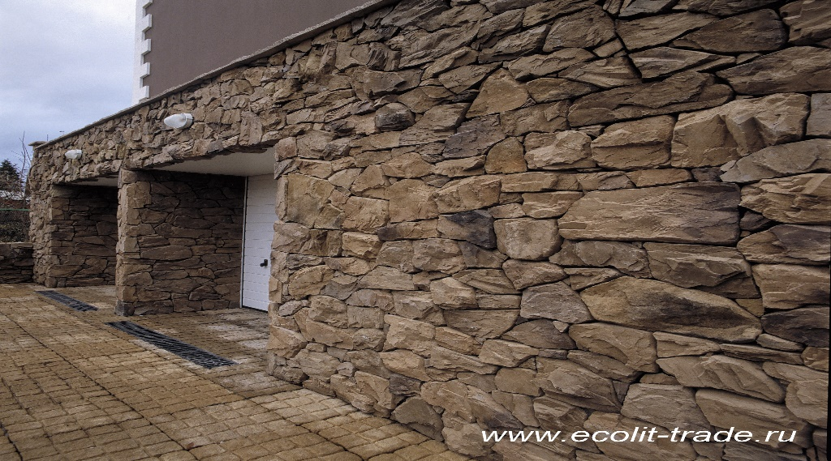
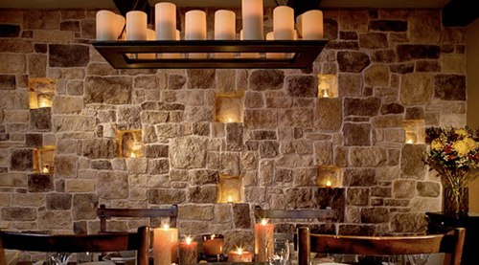
5. При очень мощном, дорогом визуальном эффекте от отделки фасадов либо отдельных элементов интерьера искусственным камнем, стоимость этого материала, тем не менее, достаточно демократична.
6. Данный вид материала для облицовки вполне способен воспроизвести уже имеющуюся кладку. Это позволяет использовать фасады из камня при проведении реставрационных работ.
7. Облицовка фасадов камнем позволяет создать эффект дома из камня или кирпича. В реальности же это может быть бетонное либо деревянное здание.
8. Укладка материала производится на ультрапрочный клей, что не требует его дополнительного крепежа.

Slide 20
Важные секреты при работе с облицовочным камнем
Рекомендуемая температура воздуха при укладке фасадного материала от 5 до 25 градусов по С. При необходимости провести фасадные работы в условиях минусовой температуры мастера используют клей с морозоустойчивыми характеристиками и «тепляки».
При желании уложить камень вплотную (без нормативной ширины шва) необходимо предупредить об этом продавца, который произведет перерасчет количества требуемого материала. Или же можно пользоваться усредненной цифрой и заказывать материала на десять процентов больше необходимого количества.
Достаточно гармонично выглядит укладка с чередованием крупных и мелких элементов. Самый лучший вариант – заранее спроектировать рисунок кладки на бумаге, выложить элементы рисунка на земле.
При помощи камня производят облицовку фасада, цоколей, заборов из камня, арок, каминов, беседок, барбекю и других мест отдыха, а также внутреннюю отделку

Slide 21
Виды искусственного камня
Обширные возможности применения искусственного камня обусловлены его внешним разнообразием и характеристиками. Существует большое количество видов искусственного камня, имитирующих самые разные породы камня натурального: гранит, малахит, яшму, оникс, мрамор, камень песчаник и т.д. Однако в целом все типы искусственного камня можно разделить на три большие группы, в зависимости от состава, внешнего вида и области применения:
1. керамогранит
2. агломераты
3. камень на основе бетона

Slide 22
Керамогранит
производится методом вибропрессования под большим давлением и последующим обжигом. В составе керамогранита присутствуют:
• два или больше сортов глины
• полевой шпат
• минеральные добавки
• красящие пигменты
Керамогранит больше напоминает керамику или даже стекло, а не камень. Это необычайно прочный, стойкий к различным воздействиям и перепадам температуры материал. Единственное, что может оказать негативное воздействие на плитки из керамогранита, это плавиковая кислота, так как она способна вступать в реакцию со стеклом. При этом керамогранит плохо поддаётся обработке и не подлежит реставрации. Поэтому он используется, как правило, для устройства полов, реже — для облицовки стен. Фактура плиток из керамогранита может быть самой разной: глянцевой, матовой, полированной, глазурованной, рельефной, иметь противоскользящие насечки. Полы и ступени, выполненные с использованием керамогранита, способны выдерживать серьёзные нагрузки и давление, достигающее 200 кг/см2.

Slide 23
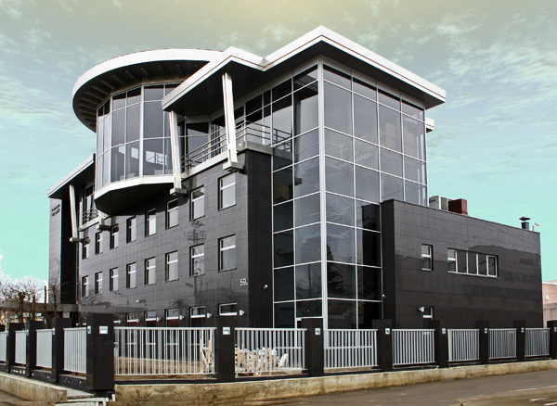
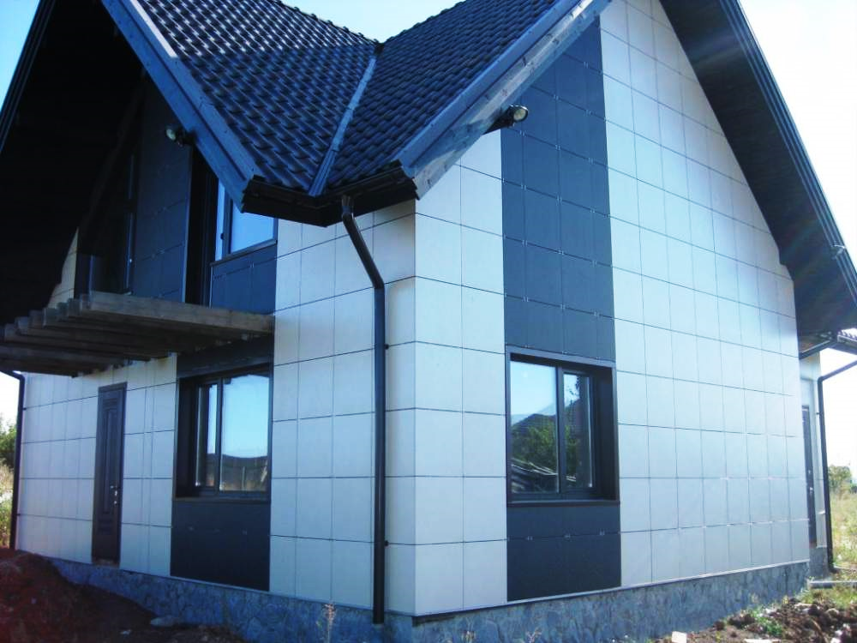
Фасад (керамогранит)

Slide 24
Агломераты
Или конгломераты это — достаточно обширная группа. Это материалы, в составе которых используется полиэфирная смола в качестве связующего и различные наполнители — кварцевый песок, измельчённый в крошку мрамор, известняк, гранит или другие породы, а также красящие пигменты. Искусственный камень, изготовленный таким образом, обладает большим внешним разнообразием, он может имитировать такие породы, как малахит, оникс, лазурит, яшма, а также различные виды гранита, сланца, мрамора. Агломераты имеют хорошую прочность на изгиб и сжатие, а также серьёзные показатели морозостойкости — до 50 циклов. А вот стойкость к истиранию и воздействию ультрафиолета у англомератов несколько ниже, чем у натурального камня. Кроме того, жидкости с содержанием кислот могут оставлять на таком материале пятна, которые можно удалить только шлифованием. Наконец, следует знать, что использовать англомераты для устройства тёплых полов нежелательно, так как входящая в их состав полиэфирная смола имеет свойство деформироваться при нагревании.

Slide 25
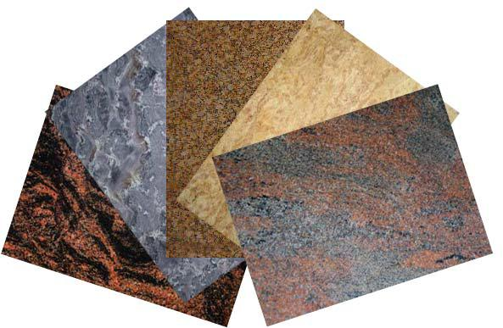
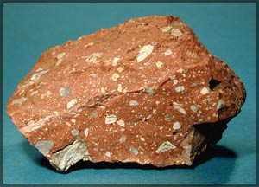
Прочность агломератов зависит от наполнителя. Те материалы, в составе которых присутствуют кварциты, практически не уступают в прочности керамогранитам. Область применения агломератов достаточно обширна — это и готовые изделия: ванны, столешницы, и облицовка, и декоративные элементы отделки. Имеются на рынке и конгломераты, предусмотренные для пола. Их основу составляет каменная крошка, а качестве связующего вещества используется цемент. Материал, полученный из этих компонентов методом виброуплотнения, обладает прочностью большей, чем у натурального камня, и с успехом применяется для облицовки полов, стен и даже фасадов зданий, а также для отделки лестниц, сцен, бассейнов и ванных комнат.

Slide 26
Искусственный камень из бетона
Самый распростанённый вид этого отделочного материала. Состав его следующий: обыкновенный или портландский цемент, песок, различные наполнители (пемза, керамическая крошка, керамзит и др.), пластификаторы, армирующие добавки, гидрофобизирующие вещества и красящие пигменты. Этот материал может использоваться как для внешней, так и для внутренней отделки зданий.
Искусственный камень — материал крайне разнообразный не только с точки зрения внешнего вида и сферы применения, но и по своим характеристикам. Различные виды искусственного камня обладают разными параметрами. Но есть и общие для всех видов этого материала достоинства и недостатки.
К достоинствам искусственного камня следует отнести:
• меньший вес
• лёгкость обработки
• удобство транспортировки

Slide 27
Облицовка из искусственного камня не требует, как правило, укрепления несущей поверхности. Он крепится на цементный раствор или специальный клей. Ещё одно весомое преимущество искусственного камня заключается в том, что различные дефекты на его поверхности — трещины и сколы могут быть в большинстве случаев без проблем устранены. Облицовка и изделия из искусственного камня не требуют никакого специального ухода в процессе эксплуатации. Правда, иногда может возникнуть необходимость в обработке поверхности камня водоотталкивающими составами. Целесообразность этого зависит от вида искусственного камня и условий его использования. Удобство искусственного камня обусловлено не только тем, что этот материал легко поддаётся обработке, но и наличием на рынке плиток самой разной формы, предназначенной для оформления оконных и дверных проёмов, углов и фронтонов. В составе искусственно камня нет горючих веществ, поэтому этот материал абсолютно надёжен с точки зрения пожарной безопасности.
Искусственный камень на основе бетона
Осталось лишь поговорить о некоторых недостатках такого отделочного материала, как искусственный камень. Вообще-то недостатки искусственного камня и недостатками-то назвать сложно. Он лишь по некоторым параметрам уступает натуральному камню. Искусственный камень менее долговечен и устойчив к истиранию. Как уже указывалось, некоторые его виды обладают меньшей стойкостью к температурному воздействию, влиянию ультрафиолета и различных кислот. Отдельные виды искусственного камня подвержены также воздействию влаги, поэтому они требуют обработки специальными гидрофобными средствами.
На современном российском рынке строительных материалов присутствует большое количество как отечественных, так и зарубежных производителей искусственного камня. Выбор этого материала громаден. Любой частный застройщик, представитель строительной компании, архитектор или дизайнер найдёт для себя подходящий вариант в соответствии со своими целями. Конечно, если вы собираетесь строить дом с расчётом на то, что стены его будут стоять и через несколько столетий, лучше, вероятно, выбрать натуральный камень. Но если в ваши планы входит построить дом для себя и своих детей, то искусственный камень для его отделки может стать очень неплохим выбором. Скорее всего, даже ваши внуки застанут такую отделку в очень неплохом состоянии.

Slide 28
Источники
Шепелев А.М. 'Штукатурные работы (Учебник для проф.-техн. училищ)' \\10-е изд., перераб. и доп. - Москва: Высшая школа, 1983 - с.144, ил

